Slide 1
第六章
数值积分和数值微分

Slide 2
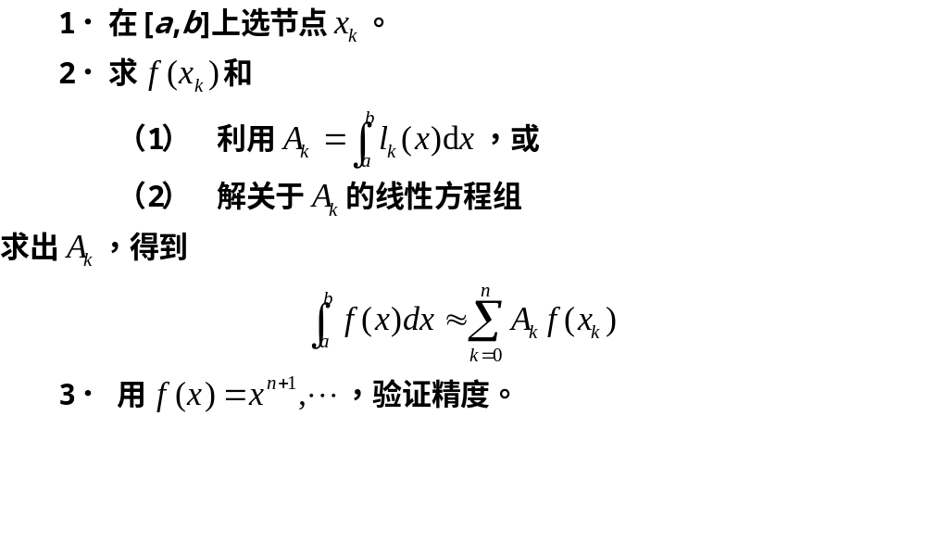
§6.1 概述——内容回顾
构造插值求积公式的步骤：

Slide 3
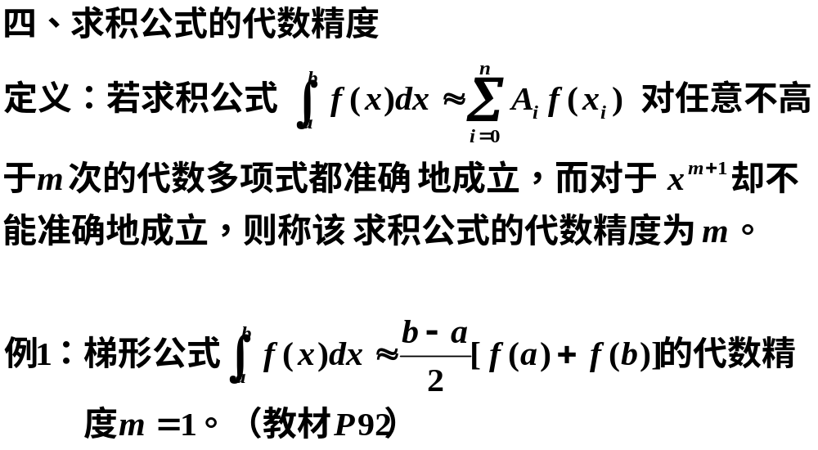
§6.1 概述——内容回顾

Slide 4
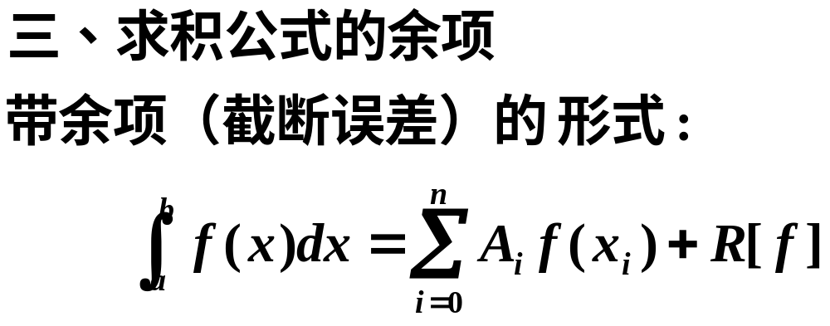
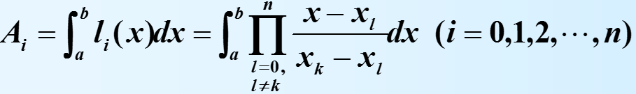
§6.1 概述——内容回顾

Slide 5
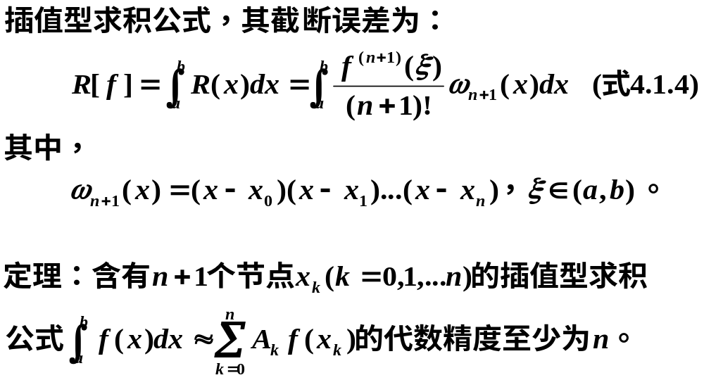
§6.1 概述——内容回顾

Slide 6
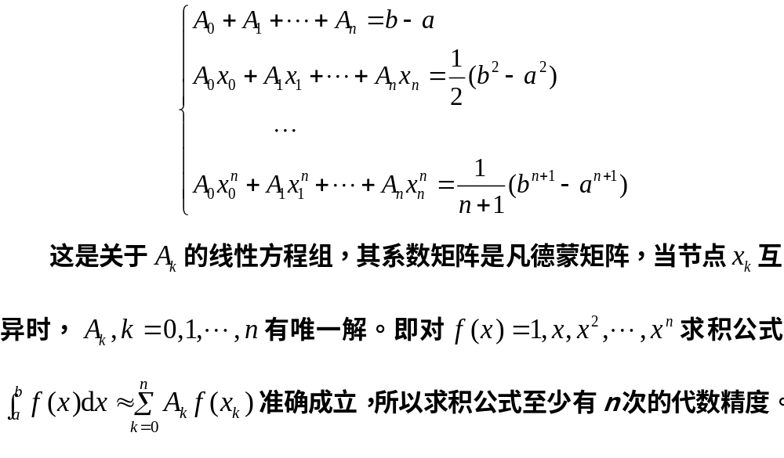
§6.1 概述——内容回顾

Slide 7
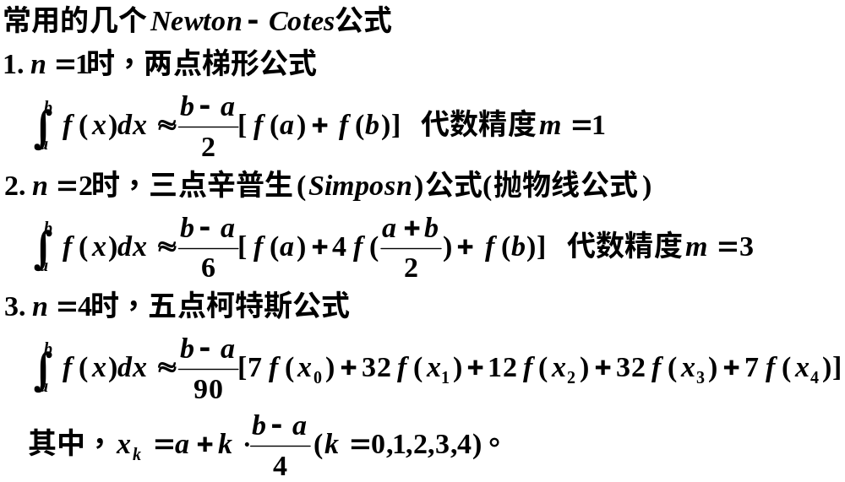
§6.2 牛顿—柯特斯公式——内容回顾

Slide 8
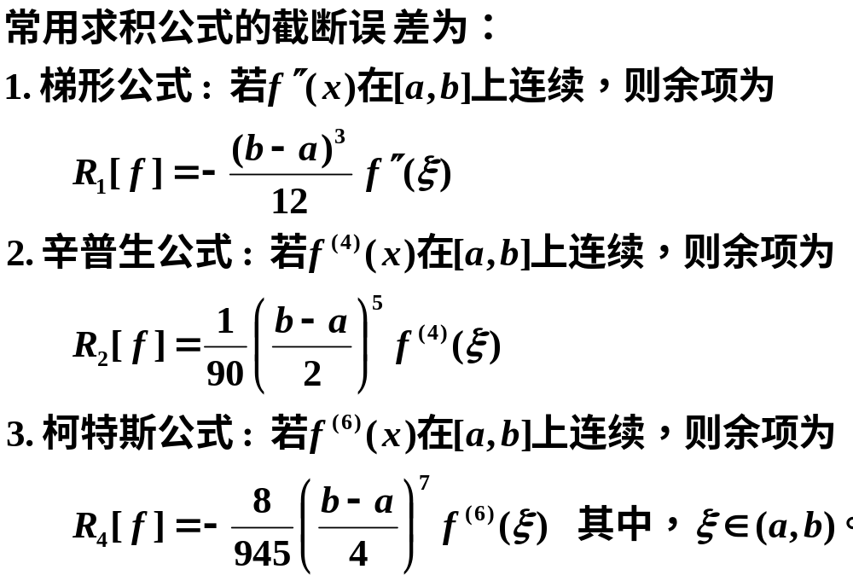
§6.2 牛顿—柯特斯公式——内容回顾
二. 牛顿—柯特斯(Newton-Cotes)公式余项

Slide 9
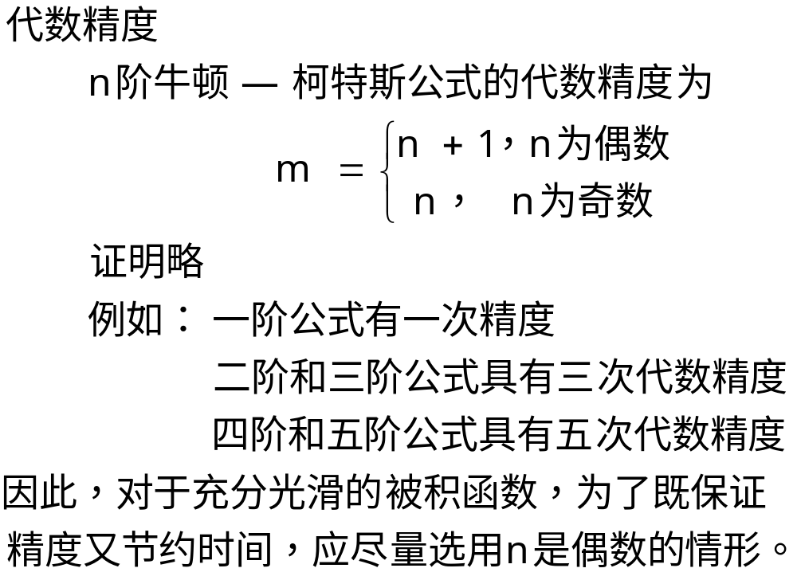
§6.2 牛顿—柯特斯公式——内容回顾

Slide 10
§6.3 复合牛顿—柯特斯公式
本节内容
  一. 复化数值求积法
  二. 复化梯形公式
  三. 复化 Simpson 公式
  四. 复化 Cotes 公式

Slide 11
§6.3 复合牛顿—柯特斯公式
一. 复化数值求积法
  提高求积精度——增加节点
    ①分段使用节点少的Newton-Cotes公式
    即所谓的复化求积公式
    ②整体使用节点多的N-C公式。
  原因：
    ①高次插值有时出现Runge现象，误差更大；
    ②节点增多，A_{k}有正有负，不能保证稳定性。

Slide 12
§6.3 复合牛顿—柯特斯公式
  复化（复合）求积公式
    所谓复化求积，就是先将积分区间分成几个小区间，并在每个小区间上用低阶牛顿—柯特斯公式计算积分的近似值，然后对这些近似值求和，从而得到所求积分的近似值。
    由此得到的一些具有更大实用价值的数值求积公式，统称为复化求积公式。

Slide 13
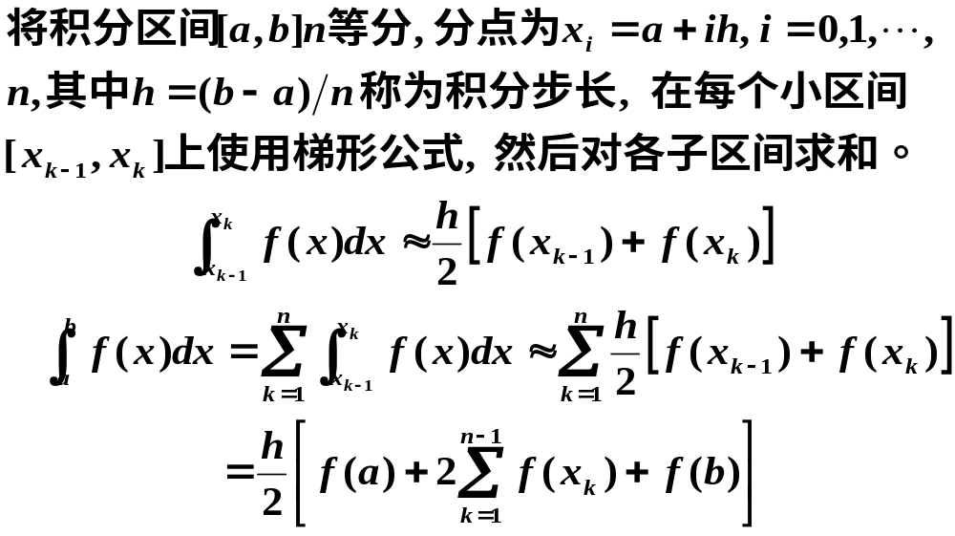


§6.3 复合牛顿—柯特斯公式
二. 复化梯形公式

Slide 14
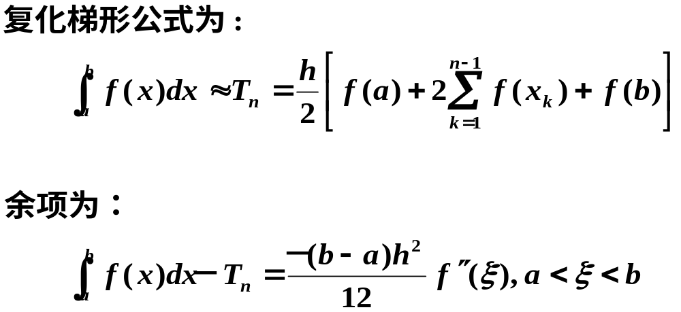
§6.3 复合牛顿—柯特斯公式

Slide 15
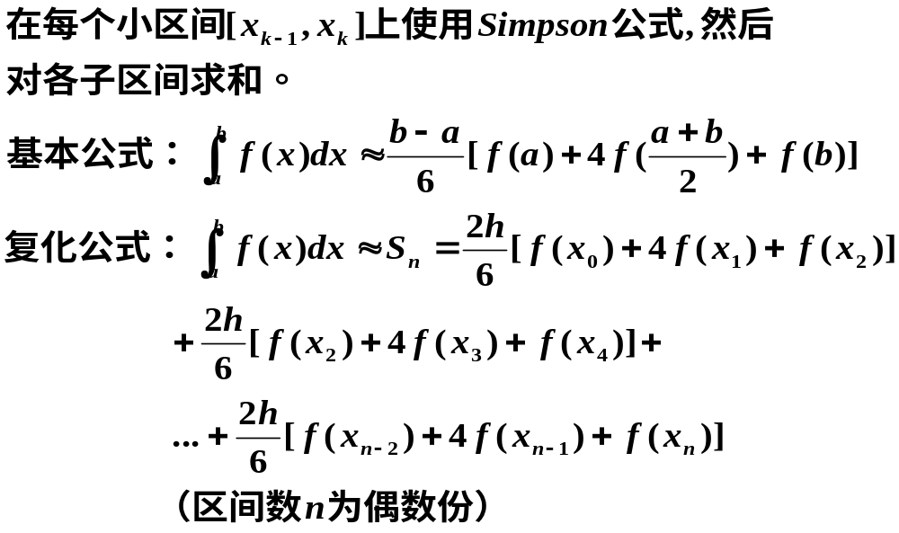
§6.3 复合牛顿—柯特斯公式
三. 复化 Simpson 公式

Slide 16
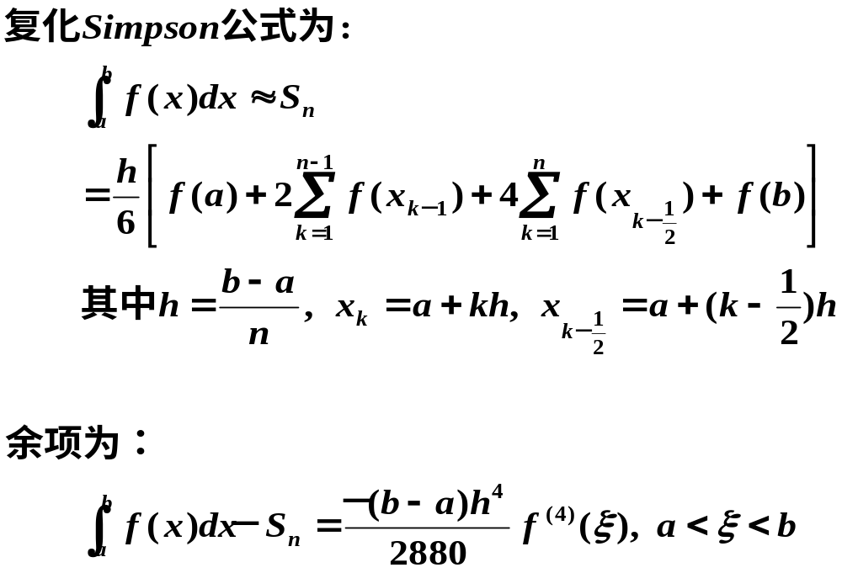
§6.3 复合牛顿—柯特斯公式

Slide 17
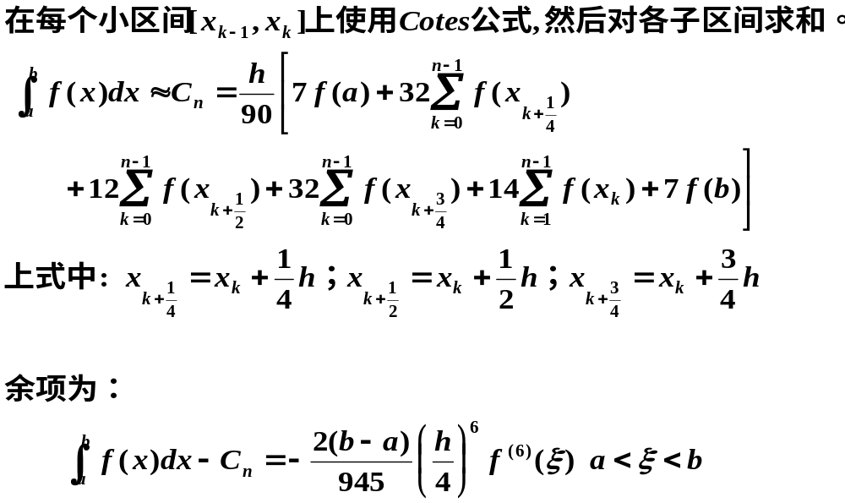
§6.3 复合牛顿—柯特斯公式
四. 复化 Cotes 公式

Slide 18
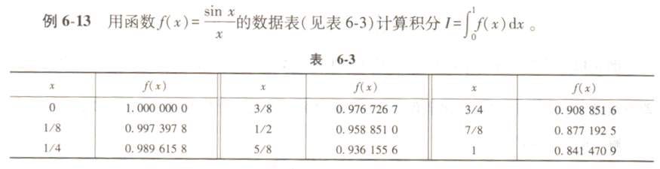
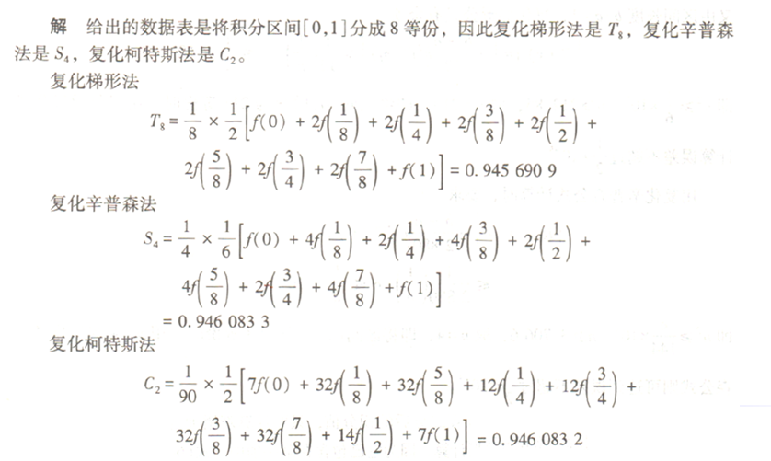
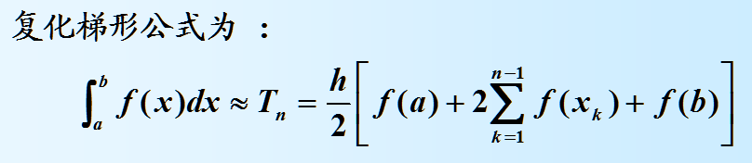
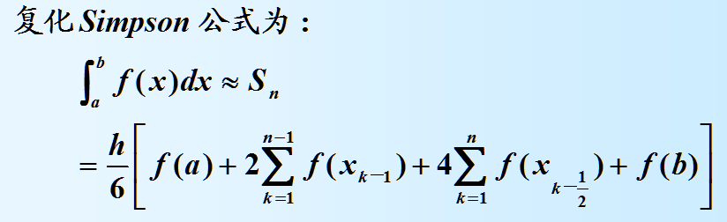
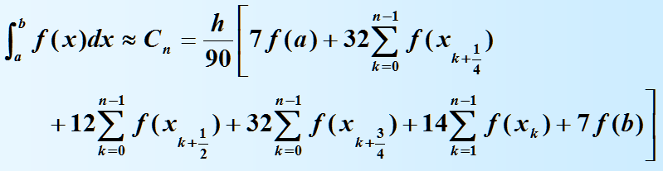

Slide 19
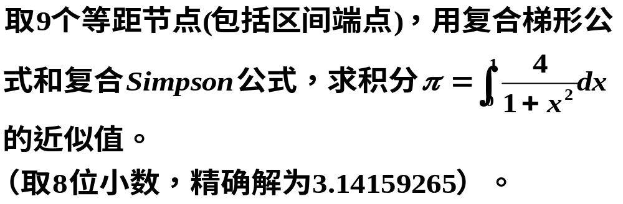
§6.3 复合牛顿—柯特斯公式
例4：

Slide 20
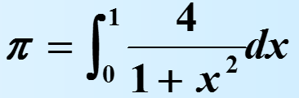
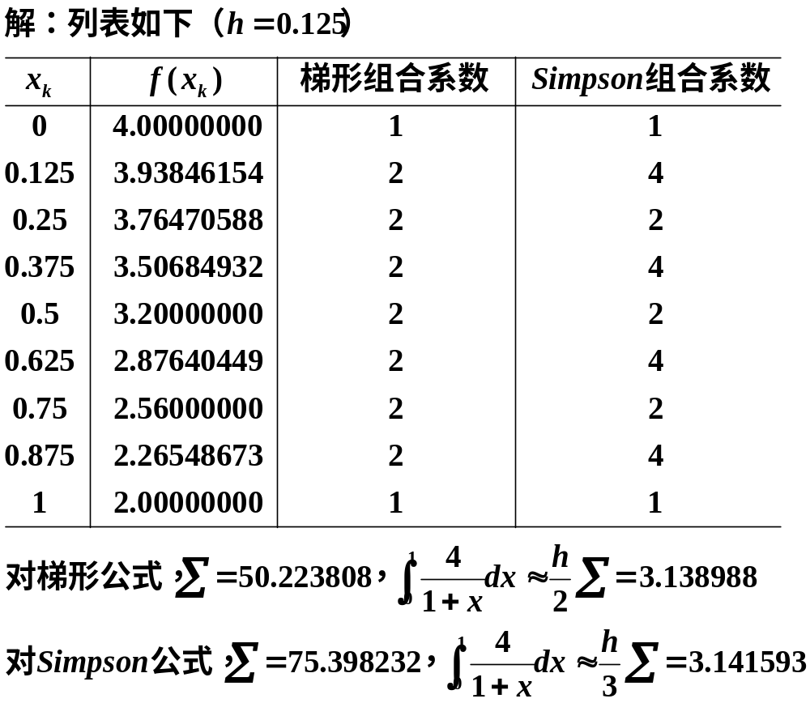
§6.3 复合牛顿—柯特斯公式

Slide 21
§6.6 数值微分
一、机械求导法
数值微分就是要用函数值的线性组合近似函数在某点的导数值。由导数定义差商近似导数得到数值微分公式。

Slide 22
§6.6 数值微分

Slide 23

§6.6 数值微分
h | G(h) |  | h | G(h) |  | h | G(h)
1 | 0.3660 |  | 0.05 | 0.3530 |  | 0.001 | 0.3500
0.5 | 0.3564 |  | 0.01 | 0.3500 |  | 0.0005 | 0.3000
0.1 | 0.3535 |  | 0.005 | 0.3500 |  | 0.0001 | 0.3000

Slide 24
§6.6 数值微分
二、插值求导公式

Slide 25
§6.6 数值微分

Slide 26
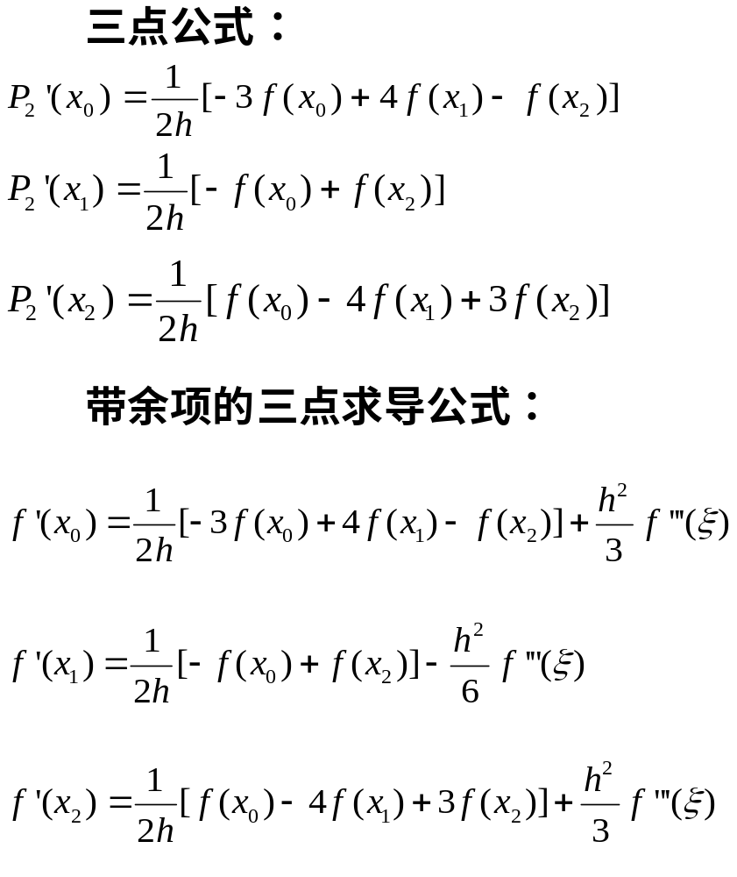
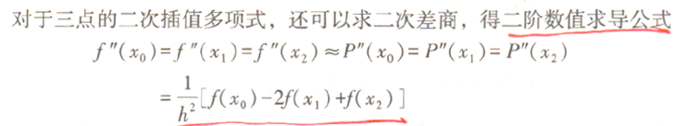
§6.6 数值微分

Slide 27
作业
12（1）
24（不需要估计误差）

